Slide 1
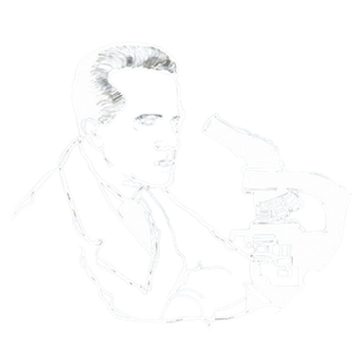
23º PRÉ-COMASP
Congresso Médico Acadêmico Samuel Pessoa
Título: título título título título título título título título título título título
Autor¹, Coautor¹, Coautor², Orientador¹
¹Faculdade de Medicina - PUC Campinas, ²Faculdade de Odontologia - PUC Campinas
7 E 8 DE OUTUBRO DE 2025

Slide 2
As informações nos slides devem ser escritas em:
Fonte Arial;
Tamanho: da escolha do participante, pedimos que seja um tamanho considerável para que os professores possam ver de longe;
Texto justificado;
Espaçamento de 1,5 entre as linhas.
A disposição das imagens e outros recursos visuais ficam a critério do participante.
23º PRÉ-COMASP
Congresso Médico Acadêmico Samuel Pessoa

Slide 3
23º PRÉ-COMASP
Congresso Médico Acadêmico Samuel Pessoa

Slide 4
23º PRÉ-COMASP
Congresso Médico Acadêmico Samuel Pessoa

